Slide 1
Цепочка поставок
ТС «Командор»

Slide 2
Логистика в красноярском крае
Площадь Красноярского края 2 366 797 км²
Население 2 876 000 человек
Плотность населения 1,21 чел./км²
Для сравнения:
Плотность населения в НСО 15,71 чел./км²
Плотность населения в центральной России
> 60 чел./км²

Slide 3
Логистика в красноярском крае
Отсутствие свободных к аренде складских площадей класса «А».
Отсутствие возвратных потоков на запад.
Слабо представлены национальные 3PL-операторы.
Нет совместной доставки поставщиков в сети из центральной части страны.
Высокая доля локализации поставляемого товара.

Slide 4
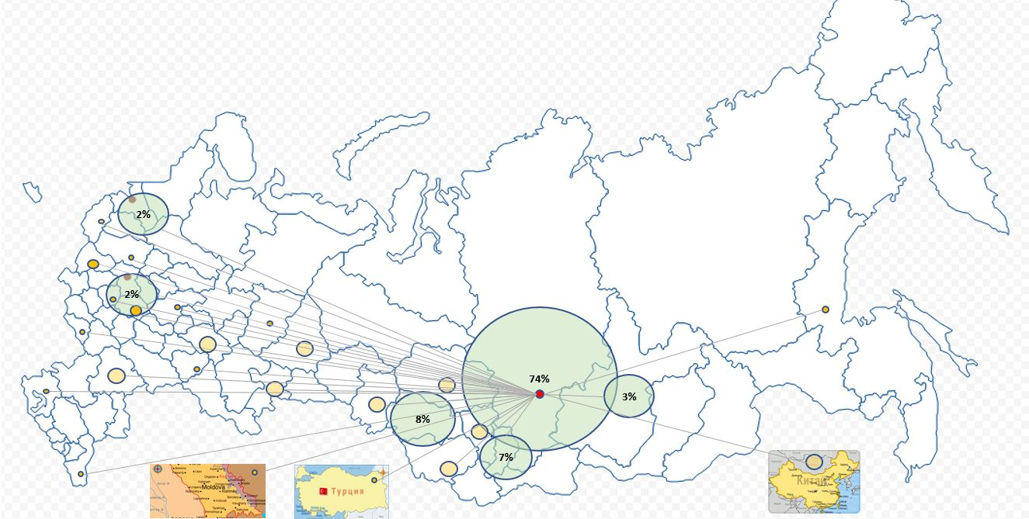
Текущая локализация поставок

Slide 5
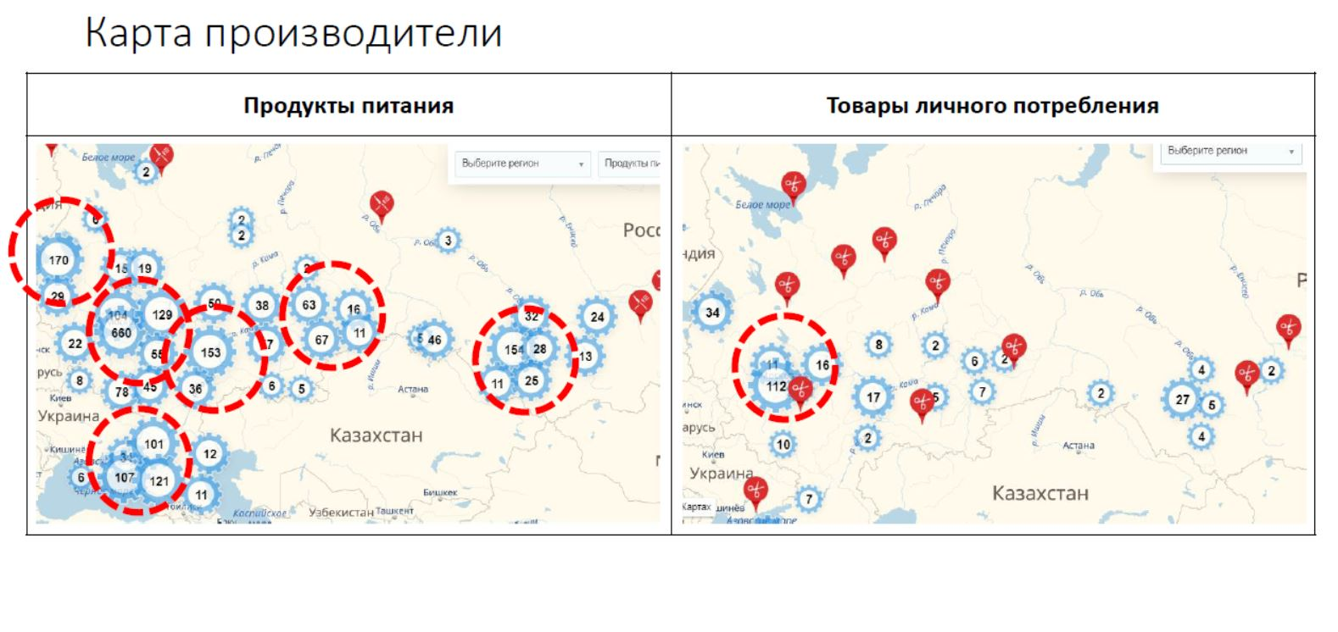
Карта расположения производителей

Slide 6
Совместная доставка поставщиков
Контейнерные линии
обеспечивают ритмичность.
Затраты ниже по сравнению с вагонными поставками до 10%.
Кол-во поставщиков из Мск и сПб выросло за 8 месяцев на 27%.
Возможность выбора способа доставки – контейнерные линии, вагонные поставки, автомобильные.

Slide 7
Транспортная логистика
Высокие затраты на доставку в магазины
до 30% всех логистических затрат.
До 5% от покупной стоимости.
Действия:
Рост консолидированной партии.
Склады «Последней мили» в регионах.
От наших перевозчиков ждём работы по поиску обратных загрузок и необходимого типа машин.
Практика взаимодействия с поставщиками по обратным загрузкам – пока не показывает эффективности.

Slide 8
Приёмка в магазинах
Затраты на приёмку 1 шт. товара от поставщика в магазинах = 32 коп.
Действия:
Доверительная приёмка поставщиков.
Увеличение централизации.

Slide 9
централизация
Снижение зависимости от дистрибьюторов.
Рост SL поставок на 20%, что даёт ~ 5% представленности и 2,5% РТО.
Возможность увеличения торговой наценки, которую можно инвестировать как в компанию, так и в покупателя.
Нужны технологии заказа, обработки и поставки товара без хранения.

Slide 10
централизация

Slide 11
оценка эффективности цепи поставок
Рентабельность цепи поставок.
Уровень логистических затрат.
Наценка.
Доход ЦП.
Представленность.
Оборачиваемость.
GMROI.

Slide 12
Основные моменты
Рост централизации, укрупнение поставок.
Консолидированная доставка, пулинг.
Ускорение и удешевление потоков ФРОВ.
Снижение транспортных затрат на единицу товара.
Дезинтермедиация.
Технологии обработки товара без хранения.
Доверительная приёмка.

Slide 13
Контактная информация
+7-961-220-00-70
xristenkole@sm-komandor.ru

